Slide 1

学期项目展示 项目名称
开发团队:
成员1:王凯
成员2：王翼虎
成员3：徐淇
成员4：王伦乾
技术应用:
JSP
HIBERNATE
My SQL
struts

Slide 2
目录
列出关于项目展示要讲的内容的目录
1.登录界面
2.学生板块
3.超级管理员板块
4.教师板块

Slide 3
项目概述
项目介绍：使用springmvc、jsp、hibernate及各种配置文件、接口，加上mysql，开发的一款教务管理系统，实现了管理员、教师、学生的登录，管理员模块实现了，学院、专业、班级、学科、学生、教师的管理，并且可以删除和添加相应项，教师模块实现了学生成绩查询和成绩管理，并且可以添加，学生模块实现了成绩查询，个人信息查询和修改密码。实现了模糊搜索，可以搜索找到相应的内容。

Slide 4
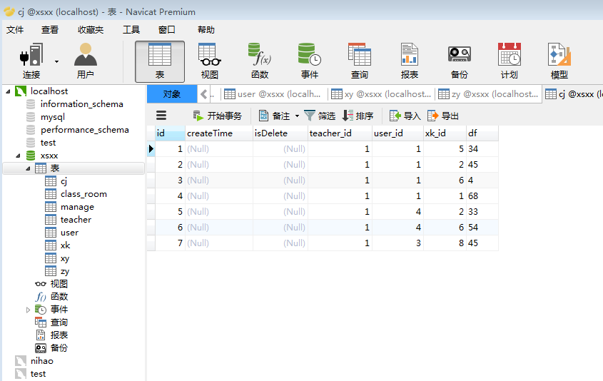
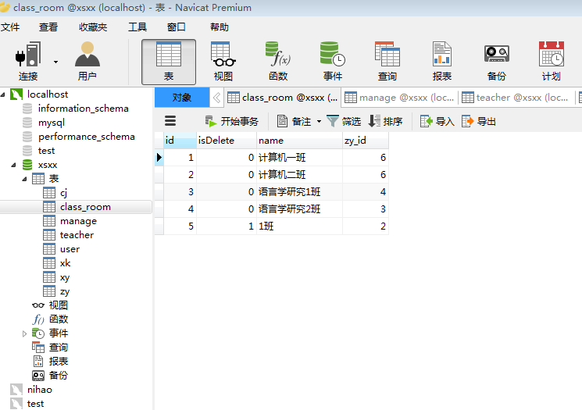
数据库部分截图

Slide 5
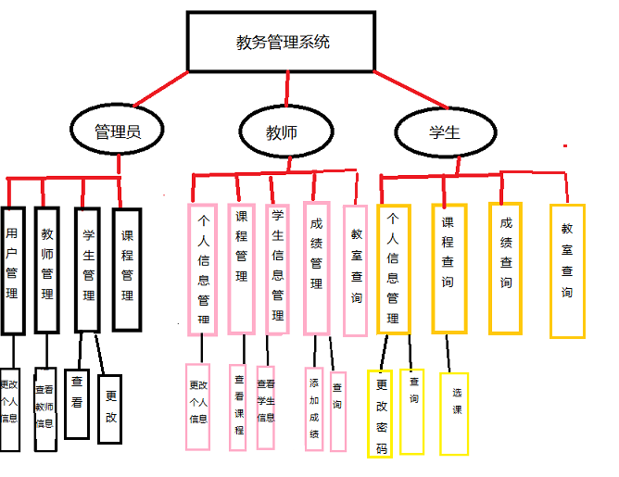
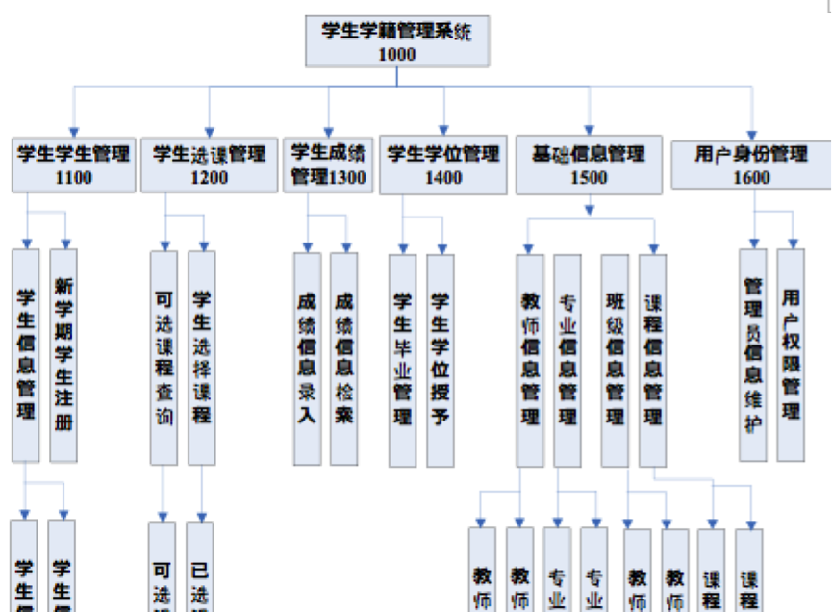
主要业务模块

Slide 6
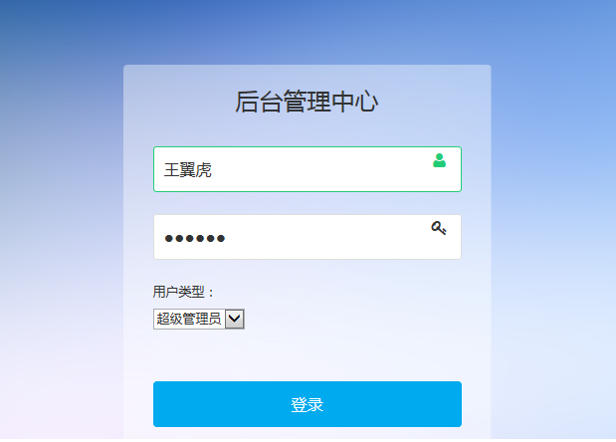
功能展示截图
登录界面

Slide 7
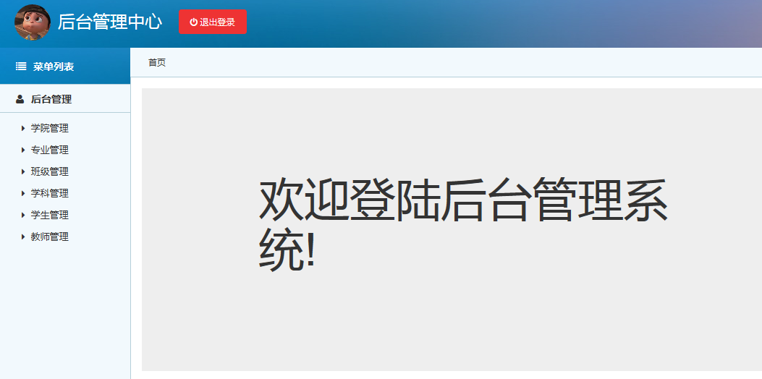
超级管理员界面

Slide 8
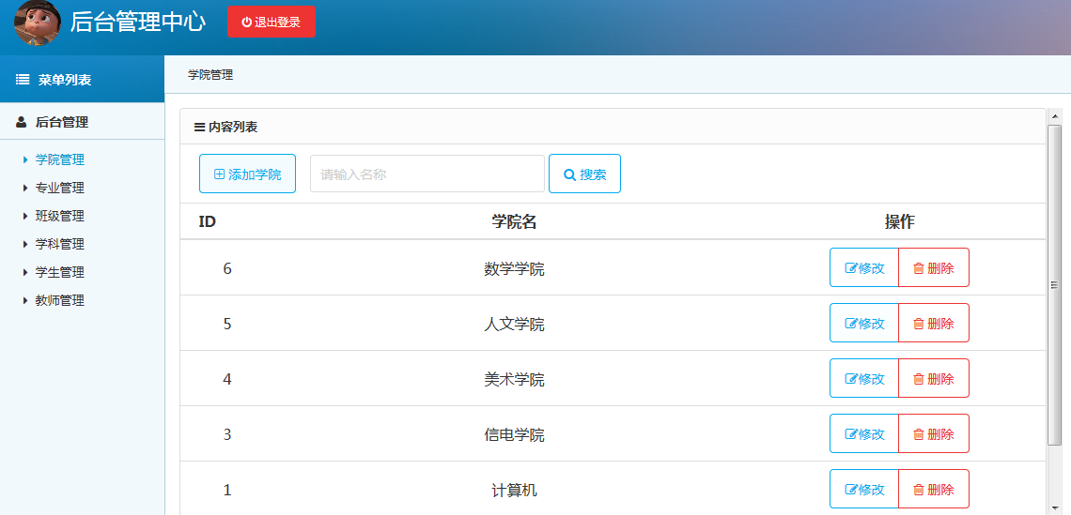
学员管理界面
可以修改、删除学院，专业、班级、学科、学生、教师都可以完成这些操作，并且可以模糊搜索。

Slide 9
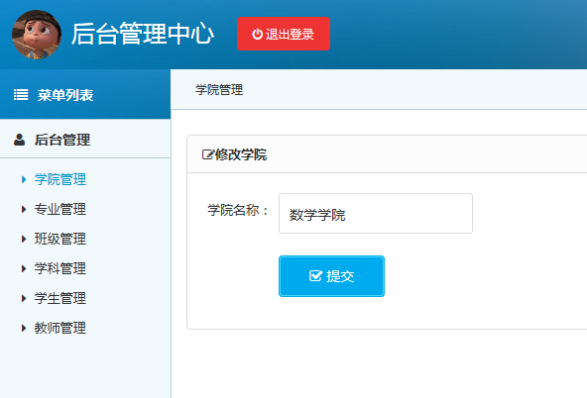
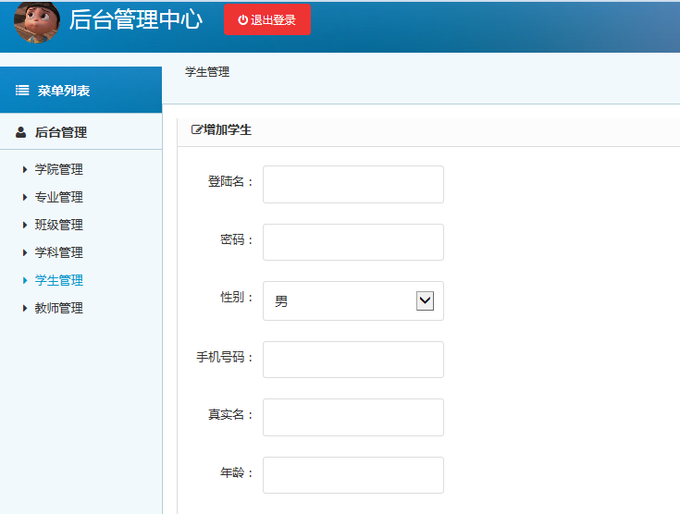

Slide 10
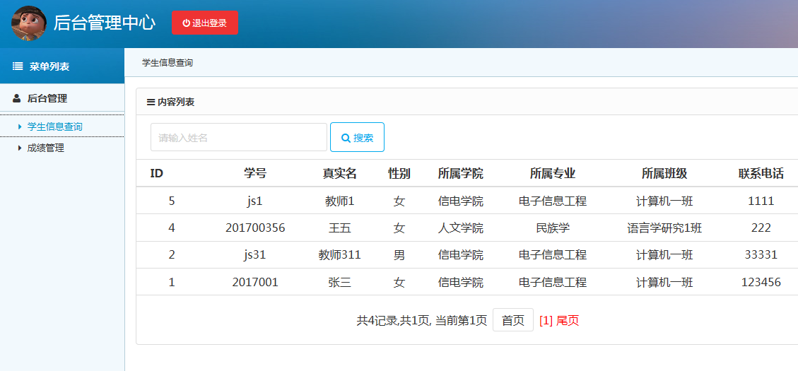
教师界面

Slide 11
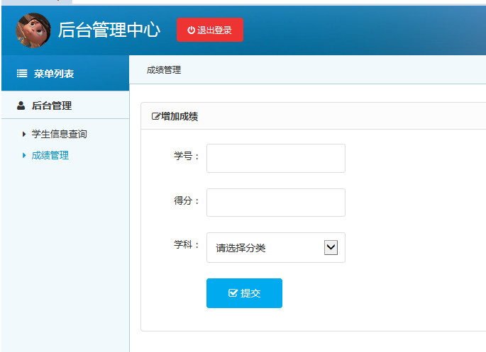
教师可以添加已有学生成绩

Slide 12
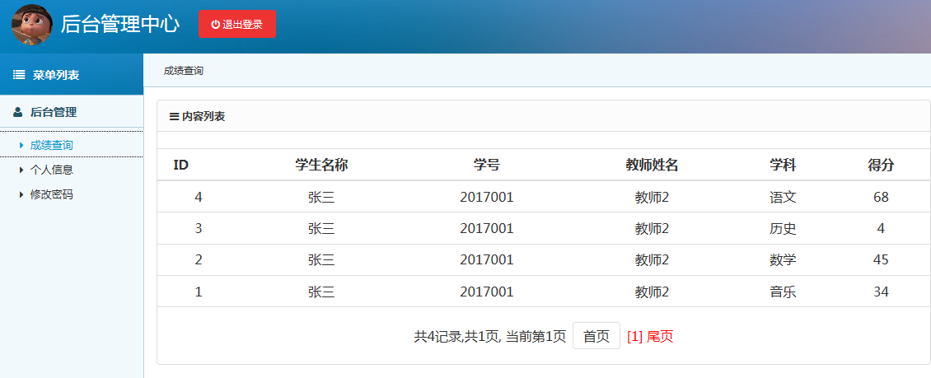
学生界面

Slide 13
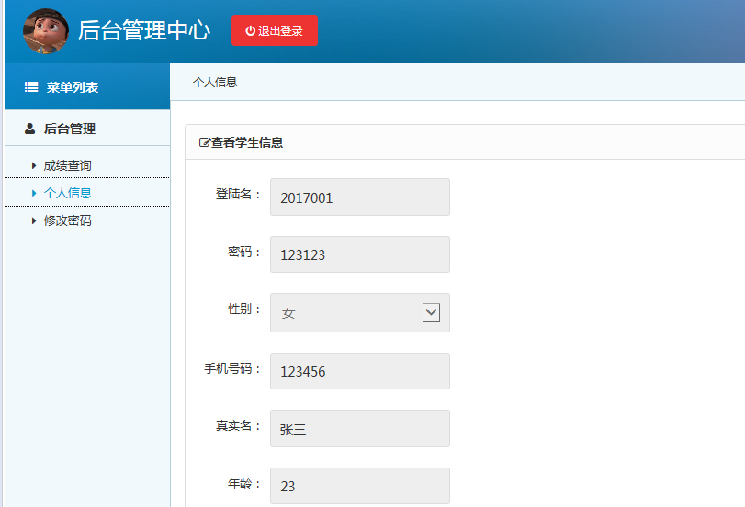
学生可以查看个人信息，但不能修改

Slide 14
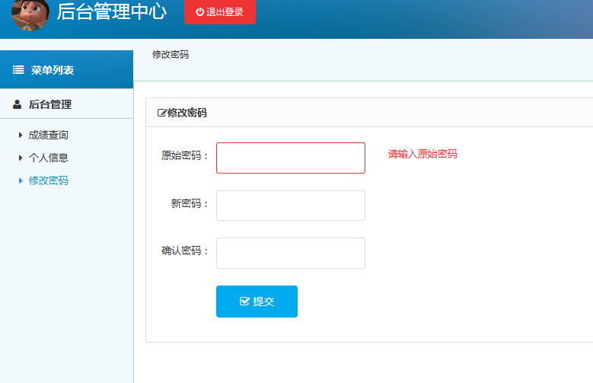
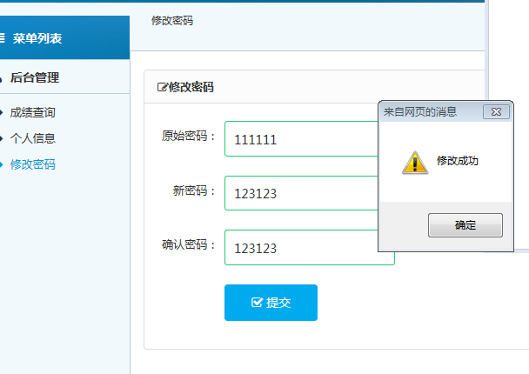
学生可以修改密码，修改成功后会自动弹回初始界面，重新登录

Slide 15
遇到的挑战
第一次使用My sql，遇到了很多错误和麻烦，通过网络解决了一部分，但较困难。
第一次使用jsp进行前端开发，最开始难以把握

Slide 16


Slide 17
谢谢！

